Slide 1
Добрый день!

Slide 2
03.03.2022
Классная работа

Slide 3
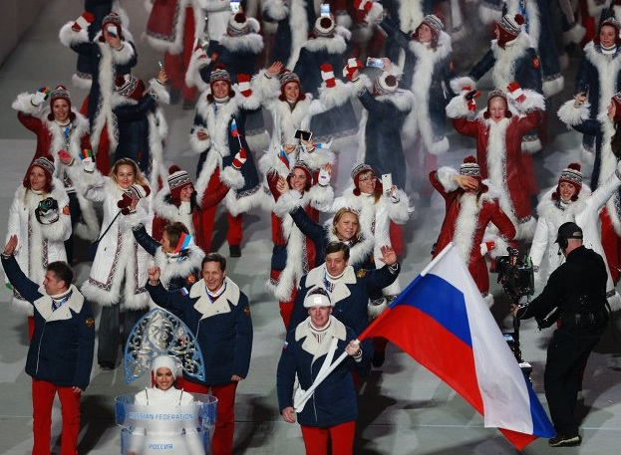
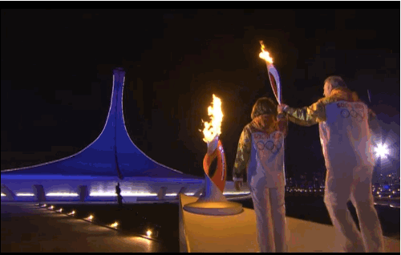
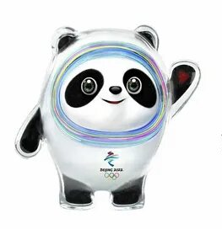
4-20 февраля 2022 года
Зимние Олимпийские игры
г. Пекин, Китай

Slide 4
Сложение и вычитание
десятичных дробей.

Slide 5
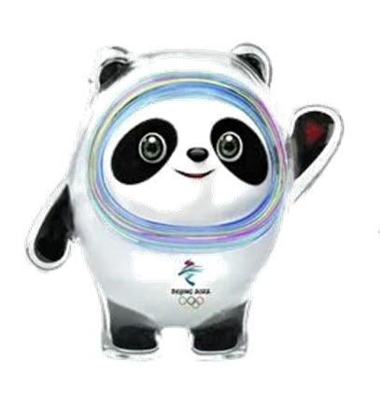
Определите закономерность и назовите еще три числа
$$\frac{2}{15}; \frac{4}{15}; \frac{6}{15};$$
$$\frac{8}{15}; \frac{10}{15}; \frac{12}{15}$$
…
$$\frac{7}{23}; \frac{7}{21}; \frac{7}{19};$$
$$\frac{7}{17}; \frac{7}{15}; \frac{7}{13}$$
…
$$\frac{1}{2}; \frac{2}{3}; \frac{3}{4};$$
$$\frac{4}{5}; \frac{5}{6}; \frac{6}{7}$$
…
$$1,23; 2,23; 3,23;$$
…
$$4,23; 5,23; 6,23$$
$$10,59; 11,58; 12,57;$$
…
$$13,56; 14,55; 15,54$$

Slide 6
Исключите лишнее число
$$\frac{2}{5};$$
$$\frac{3}{7};$$
$$\frac{17}{8};$$
$$\frac{6}{11};$$
$$\frac{17}{18}$$
$$\frac{3}{9};$$
$$1\frac{4}{11};$$
$$\frac{8}{15};$$
$$\frac{13}{12};$$
$$\frac{24}{25}$$
$$\frac{5}{10};$$
$$\frac{11}{100};$$
$$\frac{7}{9};$$
$$\frac{123}{100};$$
$$\frac{57}{100}$$

Slide 7
Исправьте ошибки
$$\frac{1}{8}$$
$$\frac{2}{8}$$
$$\frac{4}{8}$$
$$\frac{7}{8}$$
$$\frac{10}{8}$$
●
●
●
●
●
0
А
С
В
Е
1
D

Slide 8
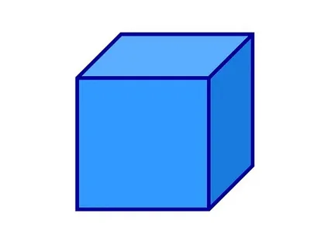
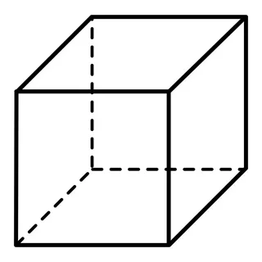
Куб

Slide 9
Найдите пары равных чисел
$$\frac{3}{10}$$
$$1\frac{2}{10}$$
$$5\frac{34}{100}$$
$$7\frac{31}{1000}$$
$$\frac{6}{10}$$
$$5,34$$
$$0,60$$
$$1,2$$
$$0,3$$
$$7,031$$
=
=
=
=
=

Slide 10
кг
25,24
26,34
руб.
ч/км
25,34

Slide 11
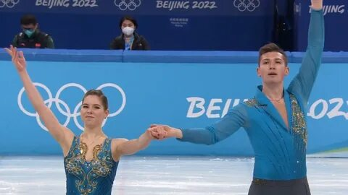
Фигурное катание
Россия,74
США, 65
Япония, 63
Россия
Япония
Канада
178,92
148,66
132,04
<
<
132,04
148,66
178,92

Slide 12
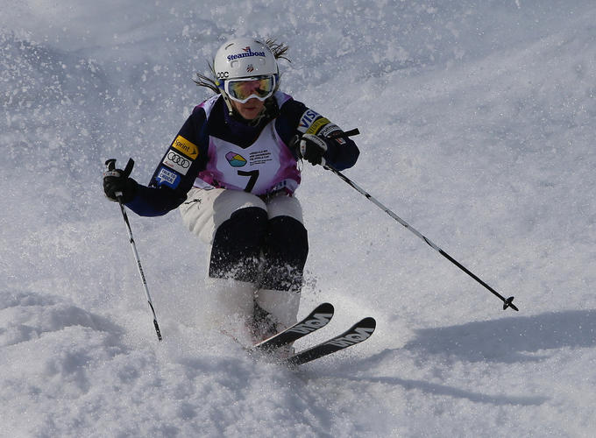
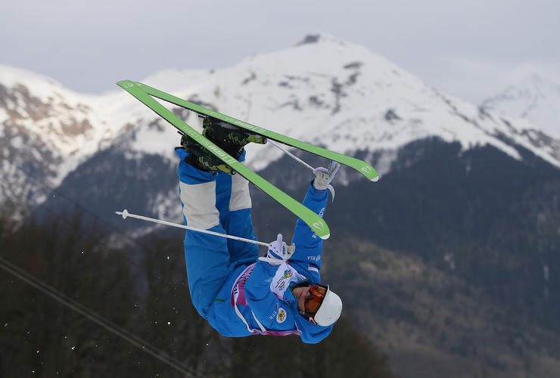
Биатлон
Смешанная эстафета
47,1
>
45,6
1
2
3
Норвегия
Франция
Россия
1:06:45,6
1:06:46,5
1:06:47,1

Slide 13
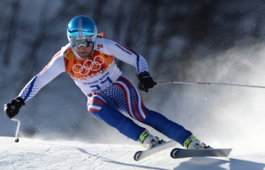
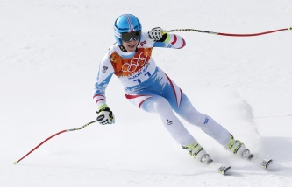
Скоростной спуск
Кто быстрее преодолеет дистанцию?
>
105,8 км/ч
105,39 км/ч

Slide 14
Установите соответствие
Если целые части десятичных дробей различны, то |  | больше та дробь, в которой больше цифра сотых.
Если целые части десятичных дробей равны, то |  | больше та дробь, в которой больше целая часть.
Если цифры десятых в десятичных дробях равны, то |  | больше та дробь, в которой больше цифра десятых.

Slide 15
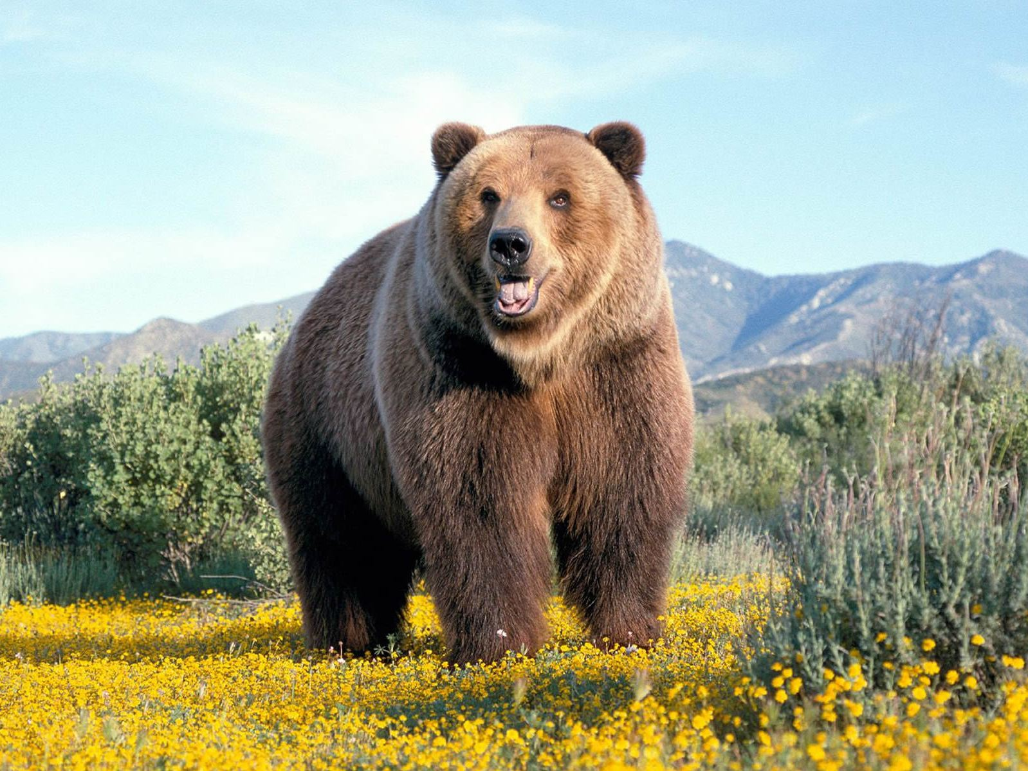
На Урале обитает бурый медведь. Это одно из самых крупных животных фауны: вес медведей достигает от 0,32 до 0,481 т.

Slide 17
Самостоятельная работа
1 вариант
Задание: расставьте числа в порядке возрастания
3,456; 3,465; 8,149; 8,079; 0,453
2 вариант
Задание: расставьте числа в порядке убывания
0,0082; 0,037; 0,0044; 0,08; 0,0091

Slide 18
Проверка
1 вариант
0,453; 3,456; 3,465; 8,079; 8,149
2 вариант
0,08; 0,037; 0,0091; 0,0082; 0,0044
Критерии оценки
0 ошибок – «5»
1 ошибка – «4»
2 ошибки – «3»

Slide 19
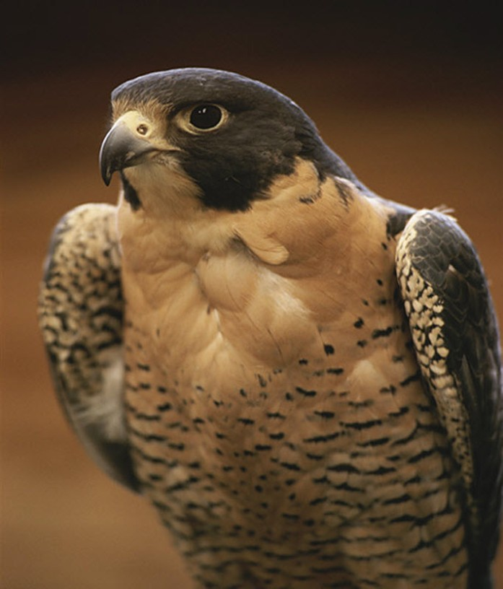
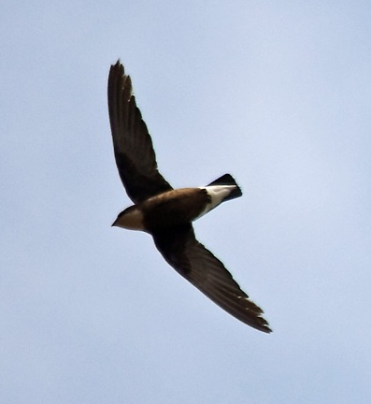
Кто быстрее, на сколько?
Сокол Сапсан развивает скорость 440,6 км/ч.
Стриж развивает скорость 169,6 км/ч.

Slide 21
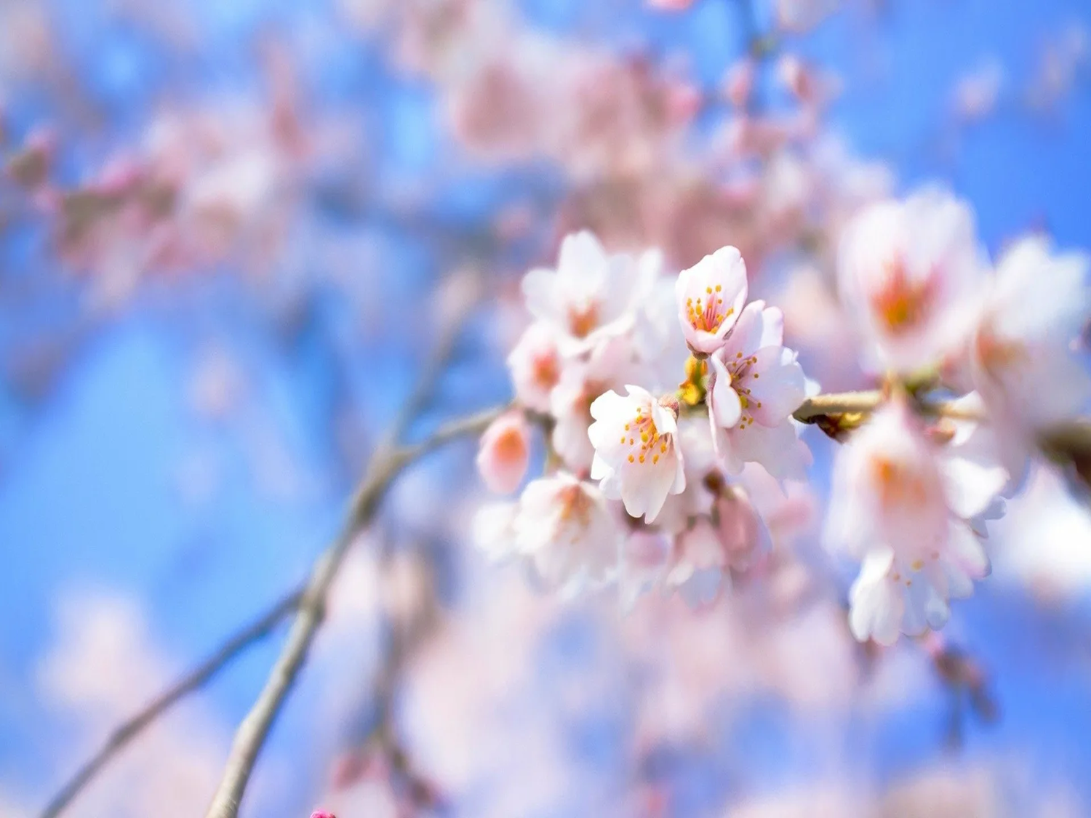
«И, конечно тревожно, что порой мы безбожно не храним, что имеем, не щадим, не жалеем». А. Я. Яшин

Slide 22
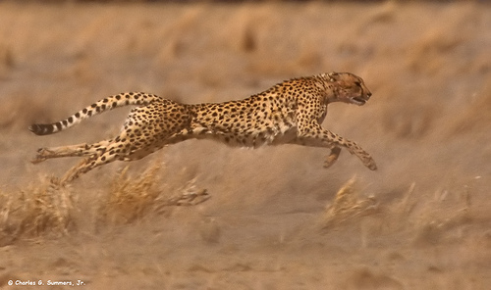
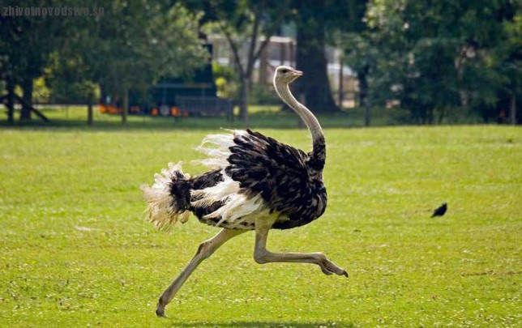
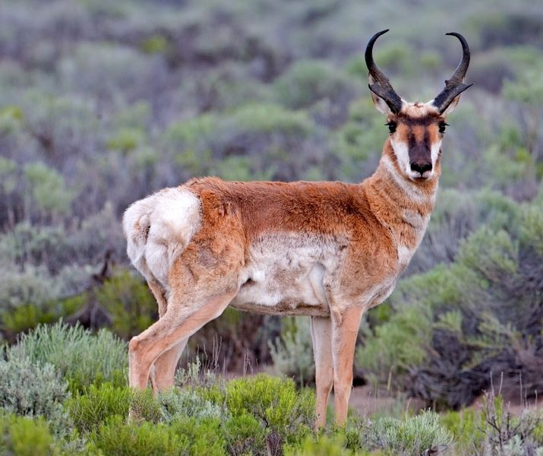
Кто быстрее, медленнее?
Скорость гепарда – 128, 54 км/ч,
Страуса – 72,6 км/ч,
Антилопы – 98,06 км/ч.

Slide 23
1 вариант 2 вариант
Скорость гепарда Скорость антилопы
128, 54 км/ч 98,06 км/ч
Округлите десятичные дроби:
128, 54 ≈ 129 (до целых) 98,06 ≈ 98 (до целых)
128, 54 ≈ 128,5 (до десятых) 98,06 ≈ 98,1 (до десятых)

Slide 24
В таблице приведены нормативы по физической культуре для 5 класса. Вася пробежал 60 метров за 10,4 секунды. Какую оценку получит Вася?
Бег 60 м. (сек) | «5» | «4» | «3»
Мальчики | 10.0 | 10.6 | 11.2
Девочки | 10.4 | 10.8 | 11.4

Slide 25
Практическое задание: 1. измерить длину, ширину крышки парты в сантиметрах (десятичная дробь), 2. вычислить периметр прямоугольника. а = в = Р =

Slide 26
Было интересно …
Было трудно …
Было полезно …

Slide 27
Домашнее задание:
1. повторить п.30-33,
2. придумать, записать в тетрадь и
решить задачу на сложение и вычитание десятичных дробей.

Slide 28
Спасибо за урок! Молодцы!

